Slide 1
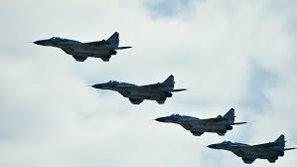
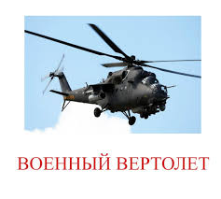
«Какие войска защищают нас с воздуха»

Slide 2
Информационно- познавательный творческий проект 1 неделя (краткосрочный) Участники проекта дети подготовительной группы (6-7 лет), воспитатели, родители

Slide 3
Цель и задачи проекта
Цель проекта:
Создание информационно-демонстрационного стенда «Войска защищающие нас с воздуха»
Задачи для детей:
1. Совместно с родителями осуществить поиск, анализ и оформление информации о том, какие войска защищают нас с воздуха.
2. Оформить полученную информацию и разместить ее на стенде в процессе коллективной деятельности.
3. Принять участие в мероприятиях, проводимых в рамках проекта и презентовать информационно-демонстрационный стенд «Войска защищающие нас с воздуха».

Slide 4
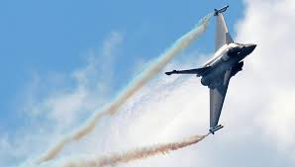
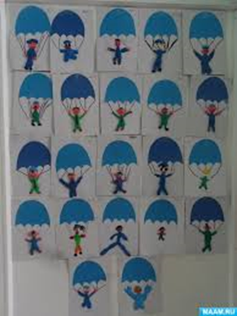
Задачи для родителей:
1. Развивать у детей умение получать информацию из различных источников (энциклопедии, телевидение, интернет), анализировать и оформлять ее.
2. Принять участие в мероприятиях, планируемых в рамках реализации проекта.
3. Воспитывать у детей уважение к военным, защищающих нас с воздуха.

Slide 5
Задачи для педагогов:
Образовательная: Расширение знаний у детей о войсках, защищающих нас с воздуха.
Развивающая: Развивать умение получать, изучать, анализировать информацию и оформлять ее на информационно-демонстрационный стенд, содержащий материалы по теме проекта «Войска, защищающие нас с воздуха»».
Воспитательная: Воспитывать уважительное отношение к людям, военной профессии.
Техническая: Воспитывать аккуратность при работе с материалами, побуждать к безопасному использованию оборудования при оформлении информационно-демонстрационного стенда «Войска защищающие нас с воздуха»

Slide 6
Этапы проекта
Подготовительный этап
Основной этап
Заключительный этап

Slide 7
ПОДГОТОВИТЕЛЬНЫЙ ЭТАП
1. Проводит вводно-мотивационную беседу с детьми для актуализации знаний о военных.
2. Совместно с детьми планирует деятельность по реализации проекта, применяя технологию трех вопросов: 1. Что мы знаем про это? 2. Что хотим узнать? 3. Что надо сделать, чтобы это узнать?
3. Обсуждает с родителями предстоящую деятельность
4. Организация экскурсии к Мемориалу Победы.

Slide 8
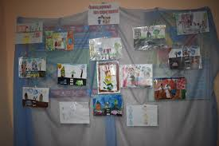
ОСНОВНОЙ ЭТАП
1. Организация выставки рисунков на тему «Войска, защищающие нас с неба».
2. Организация и проведение цикла бесед и презентаций по теме проекта.
3. Обсуждение информации, найденной детьми и родителями, оформление ее для дальнейшего размещения на информационном стенде.
4. Планирование и проведение обзорной экскурсии к Мемориалу Победы. Размещение фотографий в группе с совместной экскурсии с родителями.
5. «Гость группы» встреча с родителем –военным.
6. Совместное изготовление информационно-демонстрационного стенда по теме проекта.

Slide 9
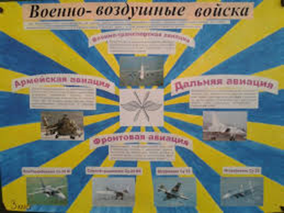
ЗАКЛЮЧИТЕЛЬНЫЙ ЭТАП
Презентация информационно-демонстрационного стенда «Войска, защищающие нас с воздуха» по теме проекта «Какие войска защищают нас с воздуха».

